Slide 1


Bookstore Mamagement System

Slide 2
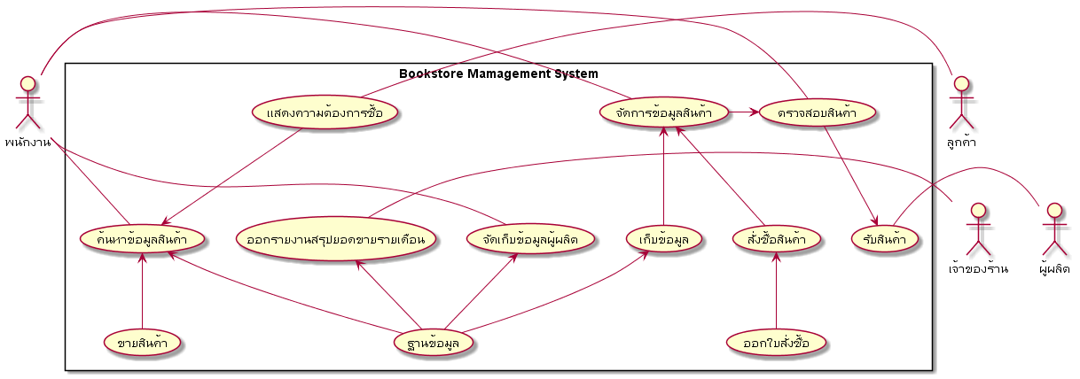

Slide 3
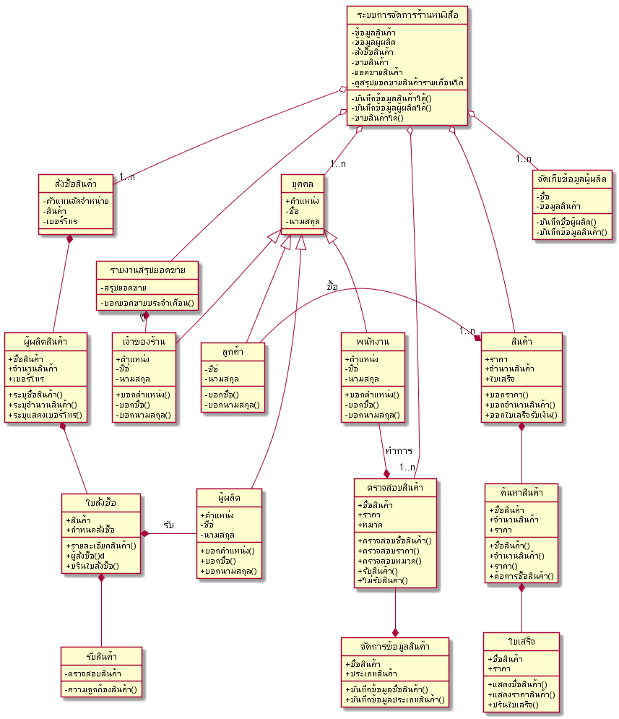

Slide 4
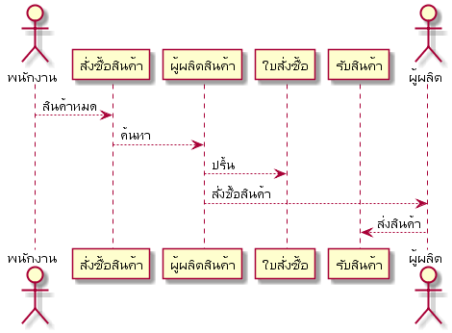
สั่งซื้อสินค้า

Slide 5
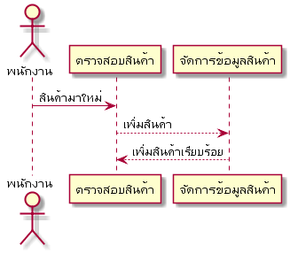
จัดการข้อมูลสินค้า

Slide 6
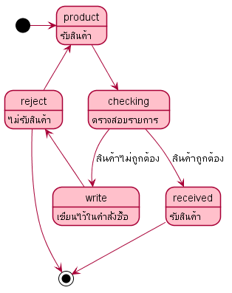
ตรวจสอบสินค้า

Slide 7
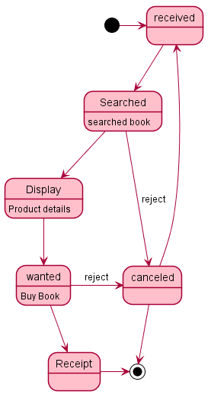
ค้นหาสินค้า

